Slide 1

সূচিপত্র
নিরাপত্তাবোধ পরিবেশ সৃষ্টি
পরিচিতি
আবেগ সৃষ্টি
পাঠ ঘোষণা
শিখনফল
উপস্থাপন
দলীয় কাজ
জোড়ায় কাজ
একক কাজ
বাড়ির কাজ
পাঠ সমাপ্তি

Slide 2

নিরাপত্তাবোধ পরিবেশ সৃষ্টি
সবাইকে শুভেচ্ছা

Slide 3
পরিচিতি
পাঠ পরিচিতি:
শিক্ষক পরিচিতি:
শ্রেণি: তৃতীয়
বিষয়: বাংলাদেশ ও ‍বিশ্বপরিচয়
পৃষ্ঠা: ৩৮
সময়: ৪৫ মিনিট
মোহা: জাহাঙ্গীর রেজা
প্রধান শিক্ষক
কানারহাট মডেল সরকারি
প্রাথমিক বিদ্যালয়

Slide 4
আবেগ সৃষ্টি
ভিডিও

Slide 5
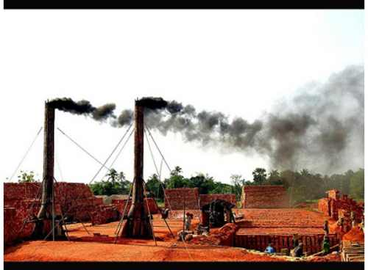
পূর্ব জ্ঞান যাচাই
ছবিতে কী দেখতে পাচ্ছ?

Slide 6
পূর্ব জ্ঞান যাচাই
ইটের ভাটা হতে ধোঁয়া বের হচ্ছে।

Slide 7
পূর্ব জ্ঞান যাচাই
এ কারণে কী দূষিত হচ্ছে?

Slide 8
পূর্ব জ্ঞান যাচাই
পরিবেশ দূষিত হচ্ছে।

Slide 9
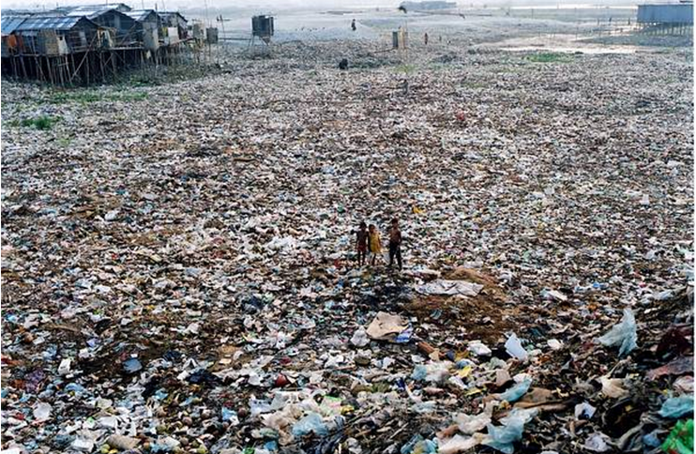
পাঠ ঘোষণা
আজকের পাঠ
পরিবেশ দূষণ

Slide 10
শিখনফল
 পরিবেশ দূষণ কী তা বলতে পারবে।
 পরিবেশ দূষণের কারণগুলো লিখতে পারবে।

Slide 11
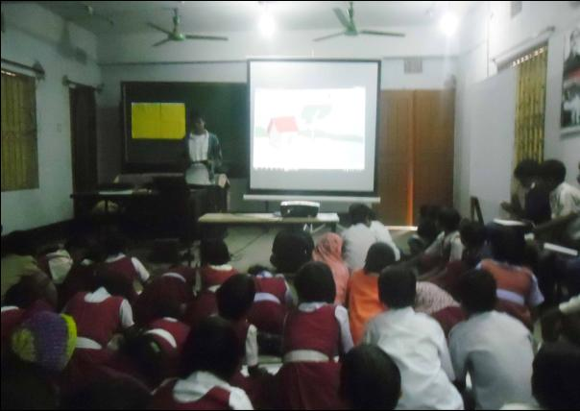
উপস্থাপন
সময়: ২০ মিনিট

Slide 12
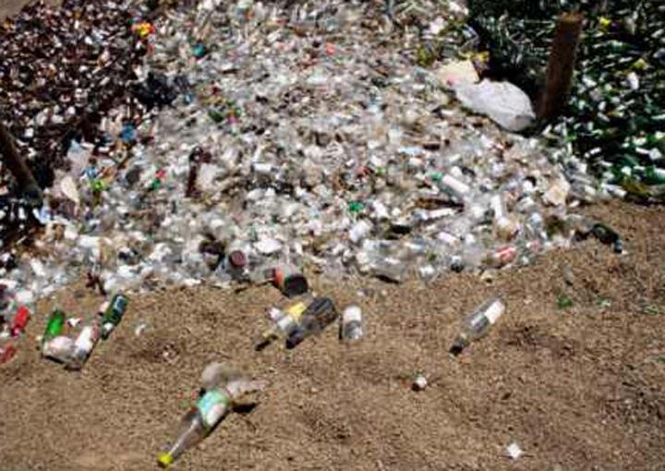
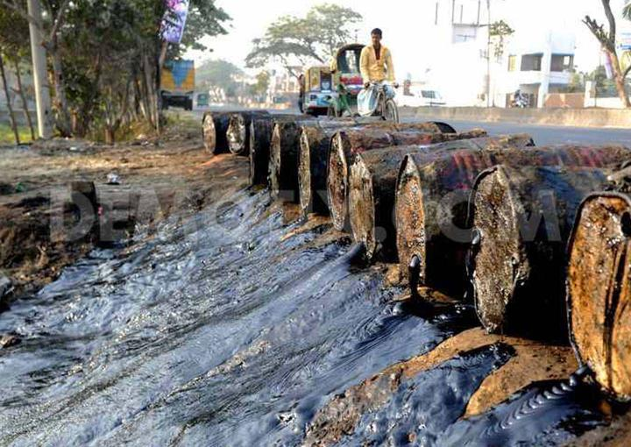
ছবি দেখে বল
মাটিতে ময়লা আবর্জনা
মাটি
কী দূষিত হচ্ছে?

Slide 13
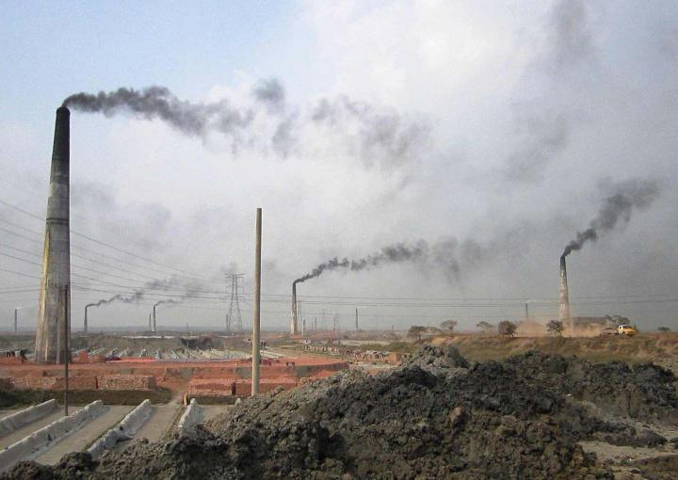
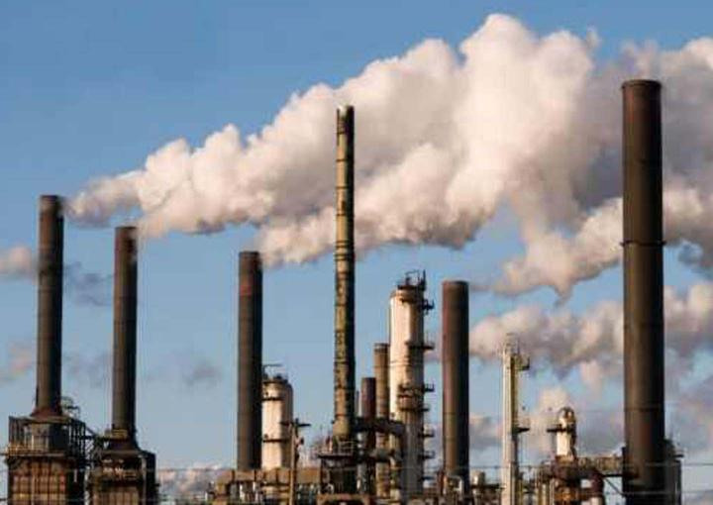
ছবি দেখে বল
ইট ভাটার ধোঁয়া
কল কারখানার ধোঁয়া
বায়ু
কী দূষিত হচ্ছে?

Slide 14
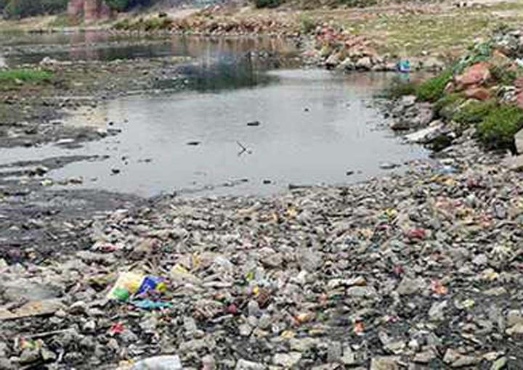
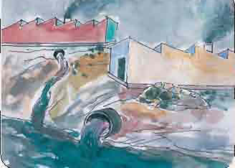
ছবি দেখে বল
পানিতে ময়লা আবর্জনা
পানিতে কল কারখানার বর্জ্য
পানি
কী দূষিত হচ্ছে?

Slide 15
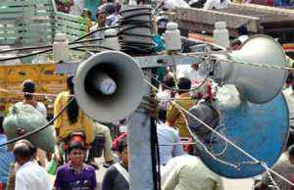
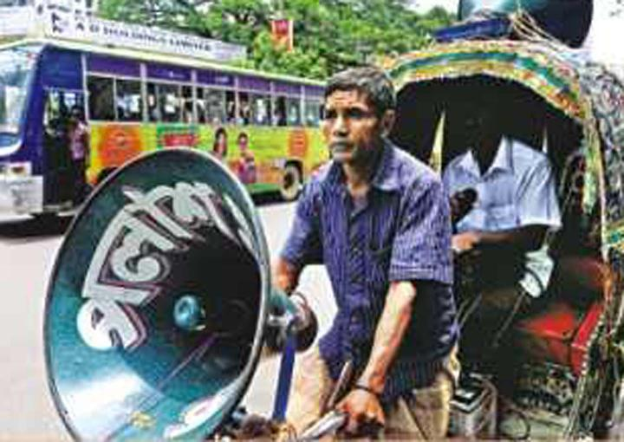
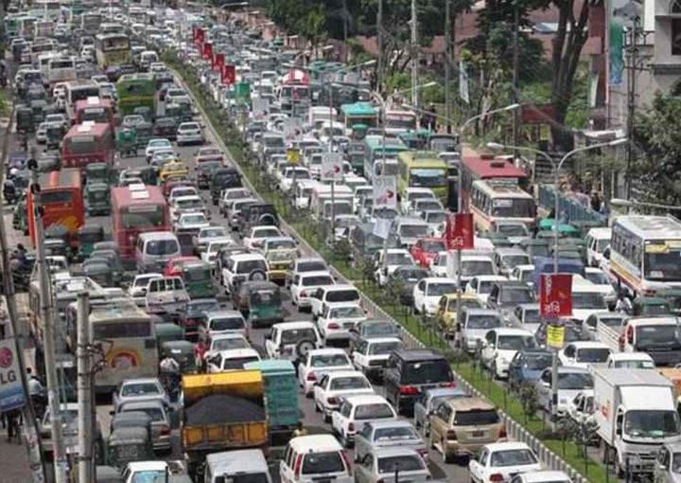
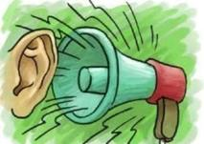
ছবি দেখে বল
মাইকের শব্দ
অনেক যানবাহনের শব্দ
শব্দ
কী দূষিত হচ্ছে?

Slide 16
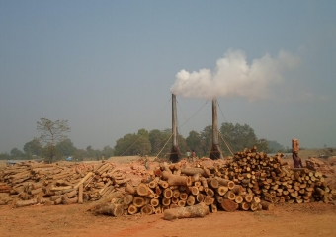
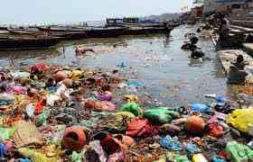

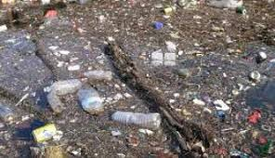
বায়ু দূষণ
পরিবেশ দূষণ
পানি দূষণ
শব্দ দূষণ
মাটি দূষণ

Slide 17
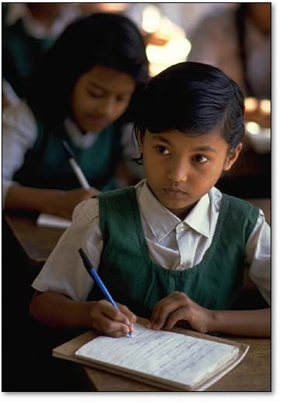
মূল্যায়ন
সময়: ১৫ মিনিট

Slide 18
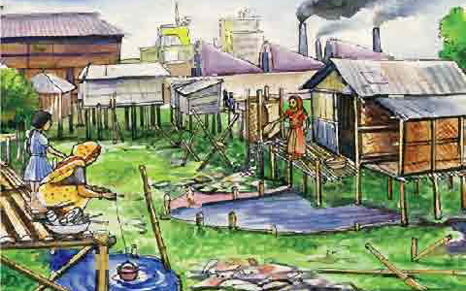
দলীয় কাজ
সময়: 5 মিনিট
ছবি দেখে এবং তোমার আশে-পাশের পরিবেশ চিন্তা করে পরিবেশ দূষণের ৫টি কারণ লিখ।

Slide 19
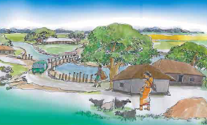
জোড়ায় কাজ
সময়: 5 মিনিট
দূষিত পরিবেশ
পরিচ্ছন্ন পরিবেশ
তোমাদের কোন্ পরিবেশটি পছন্দ এবং কেন? ৩টি বাক্যে লিখ।

Slide 20
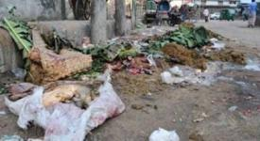
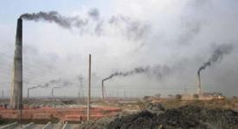
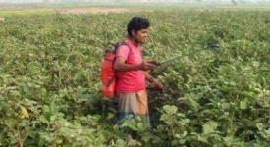
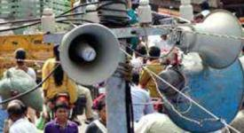
একক কাজ
সময়: ৫ মিনিট
ছবি দেখে নিচের ছকটি পূরণ কর:
নং | ছবি | দূষণের কারণ | কী দূষিত হচ্ছে?
১
২
৩
৪

Slide 21

বাড়ির কাজ
তোমাদের এলাকার পরিবেশ দূষণের কারণগুলো লিখে আনবে।

Slide 22

পাঠ সমাপ্তি
ধ
ন্য
বা
দ

